Slide 1
MHW1
Nome Cognome: Dario Rovito
Matricola: 1000004923
Data:01/04/2022

Slide 2
Descrizione del progetto
Il sito web sarà principalmente destinato allo sport , in cui ogni utente effettuando l’accesso potrà presentare i propri articoli. Nel caso proposto vengono evidenziati i principali benefici dello sport.

Slide 3
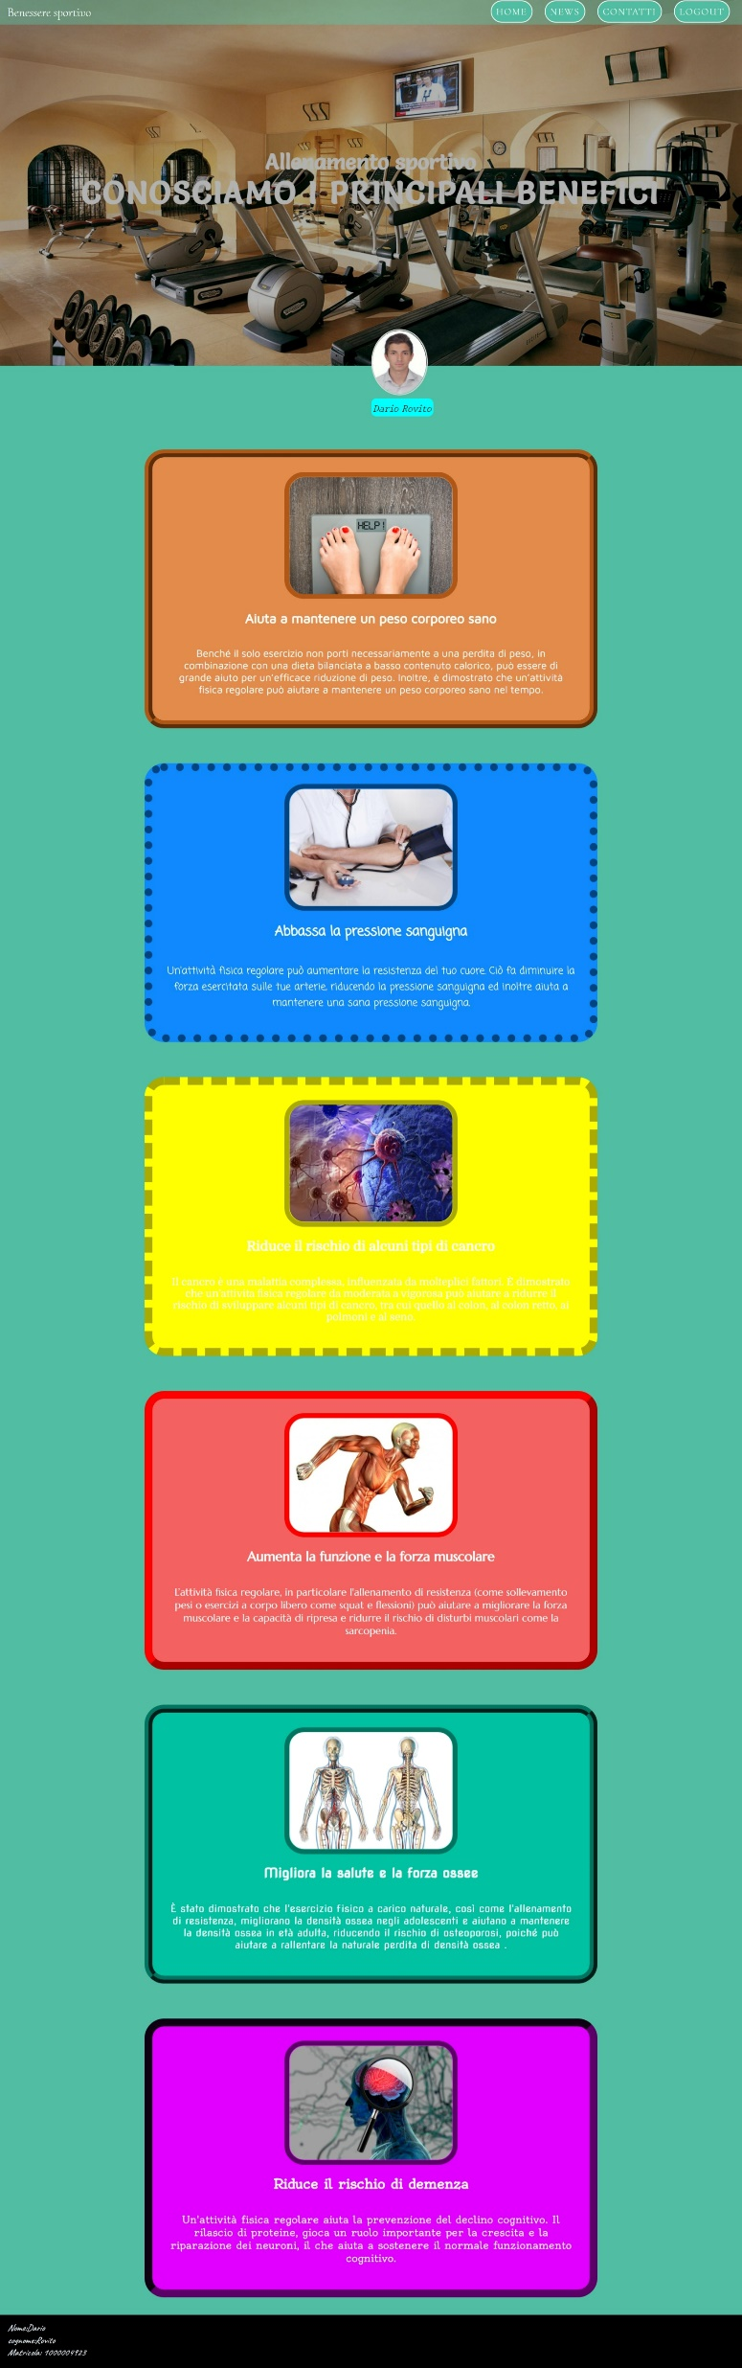
Layout complessivo HTML+CSS

Slide 4
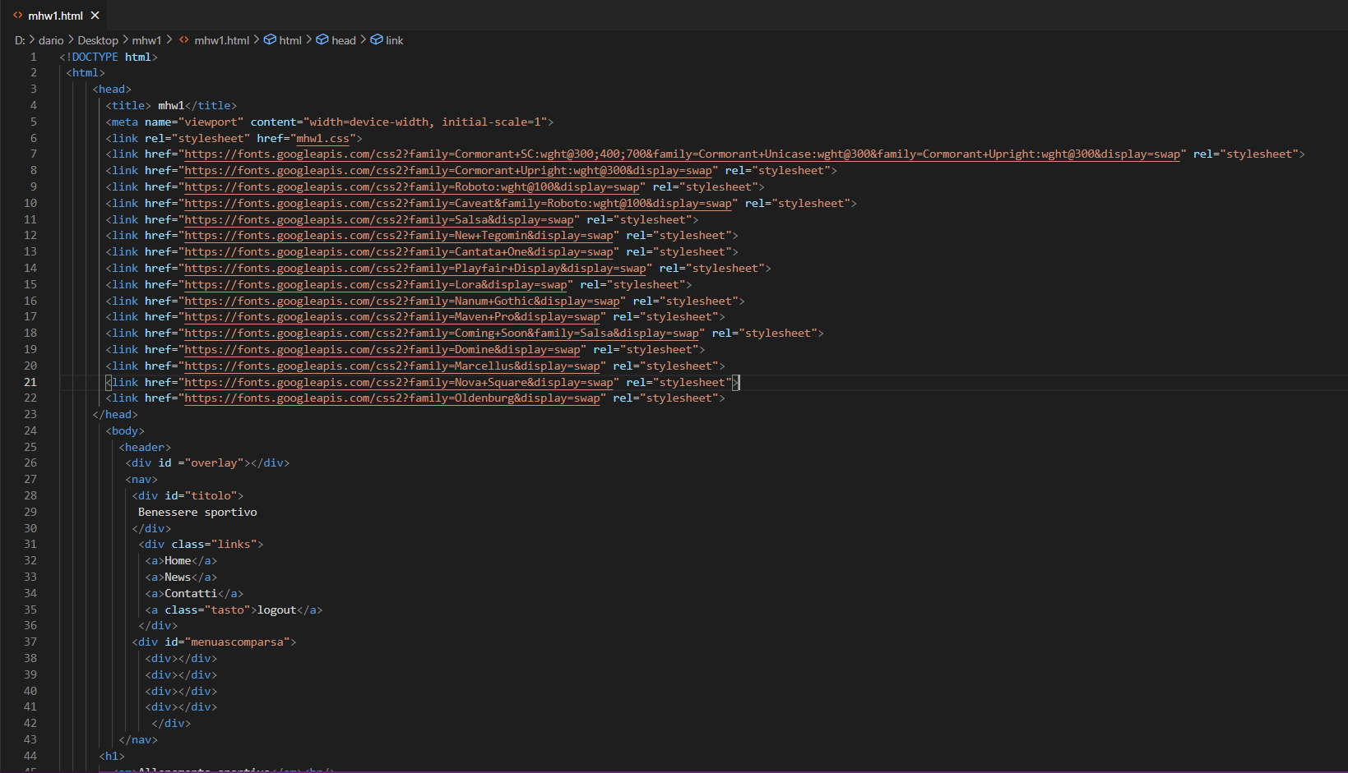
Layout complessivo HTML+CSS
.HTML

Slide 5
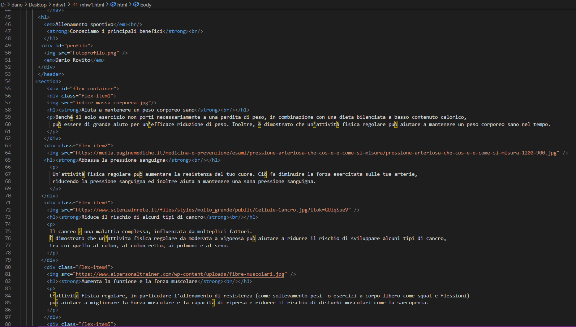
Layout complessivo HTML+CSS
.HTML

Slide 6
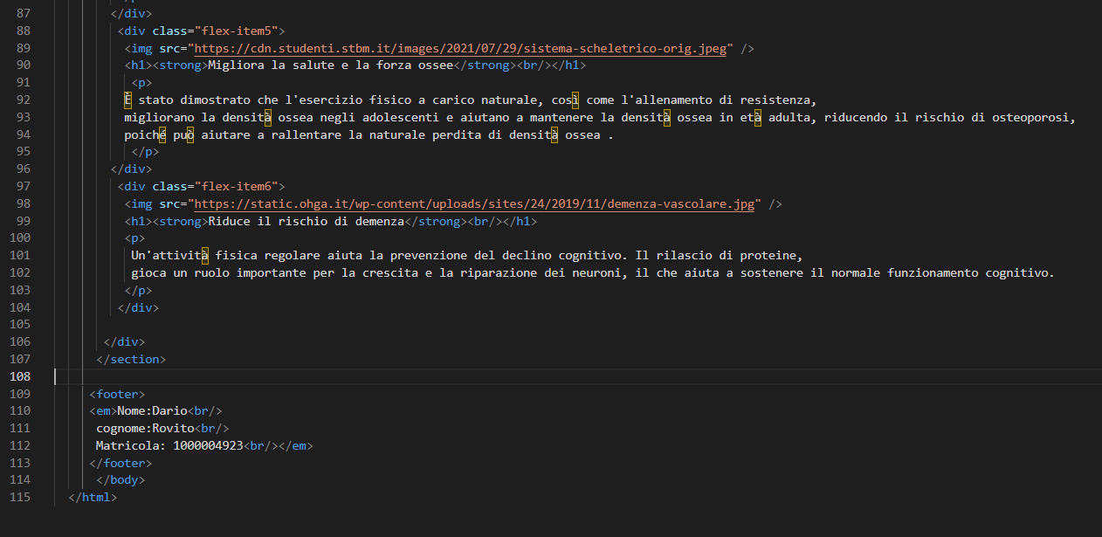
Layout complessivo HTML+CSS
.HTML

Slide 7
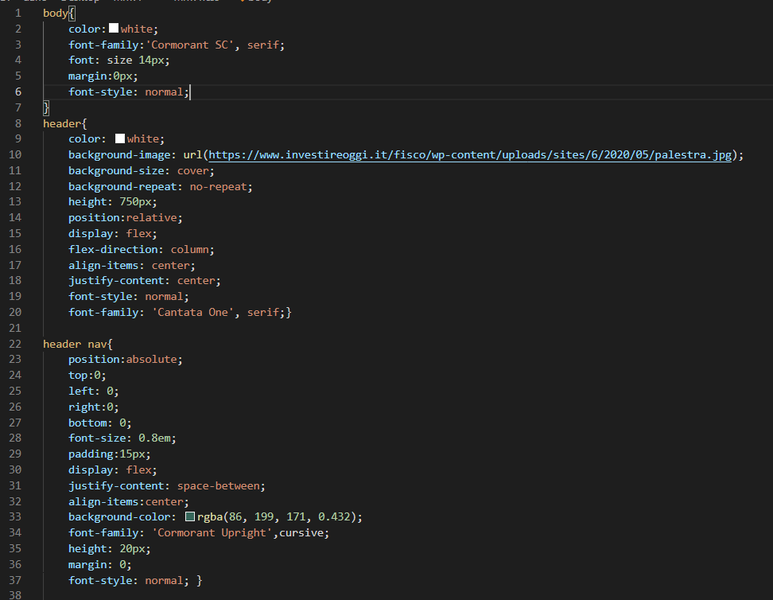
Layout complessivo HTML+CSS
.CSS

Slide 8
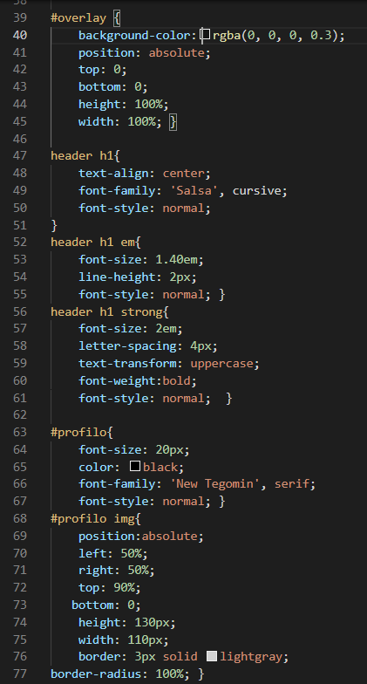
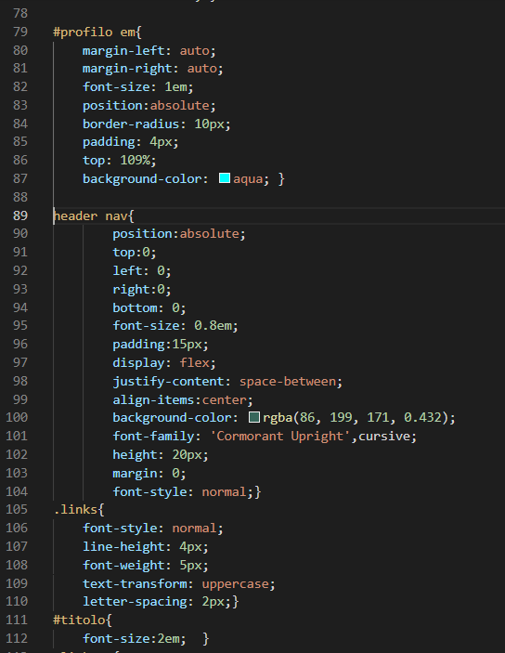
Layout complessivo HTML+CSS
.CSS

Slide 9
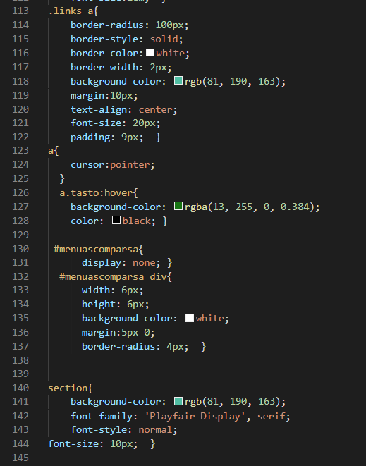
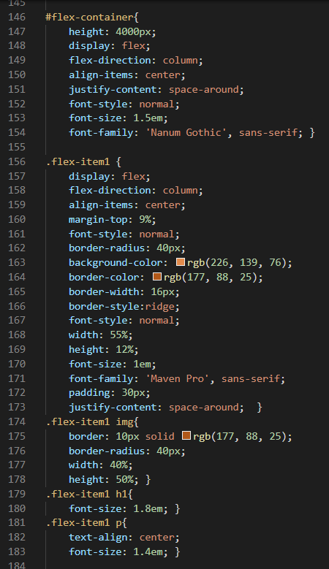
Layout complessivo HTML+CSS
.CSS

Slide 10
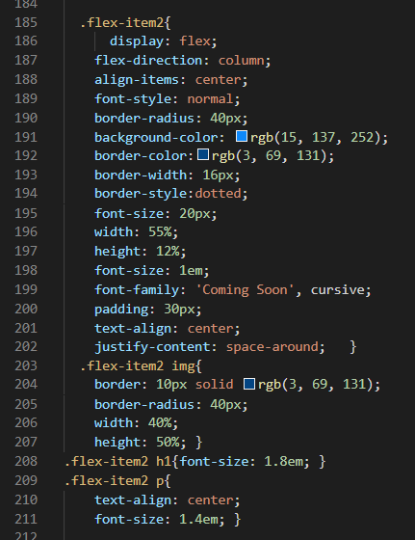
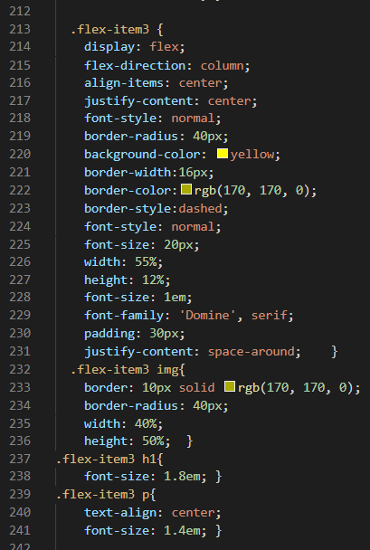
Layout complessivo HTML+CSS
.CSS

Slide 11
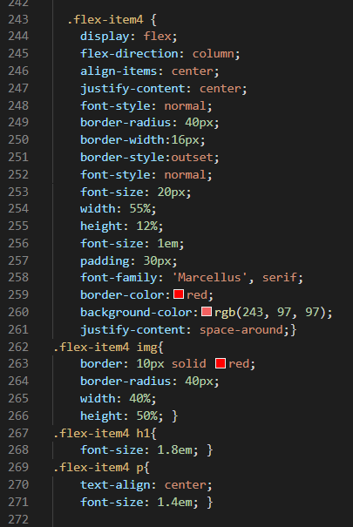
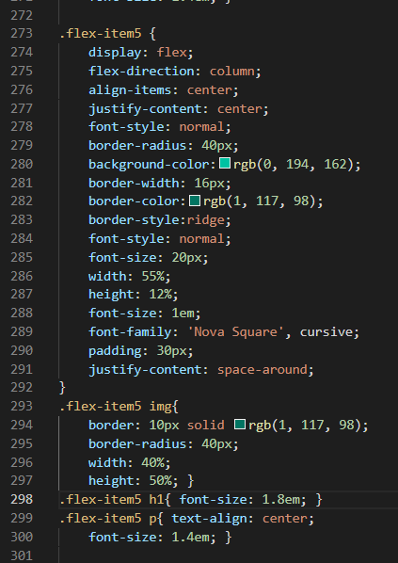
Layout complessivo HTML+CSS
.CSS

Slide 12
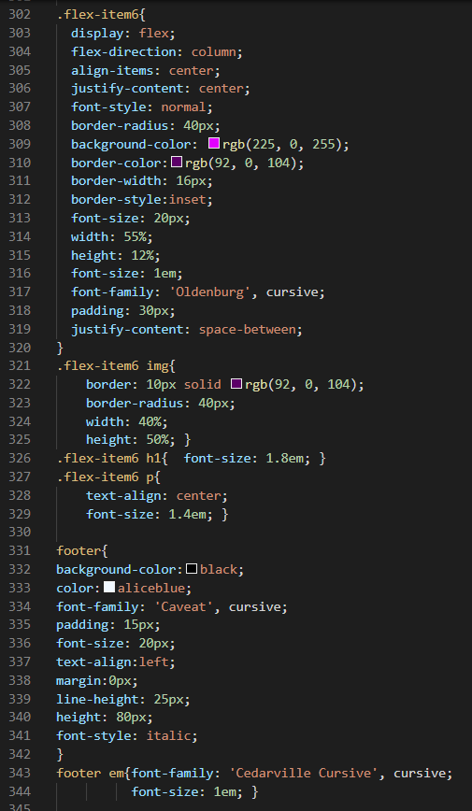
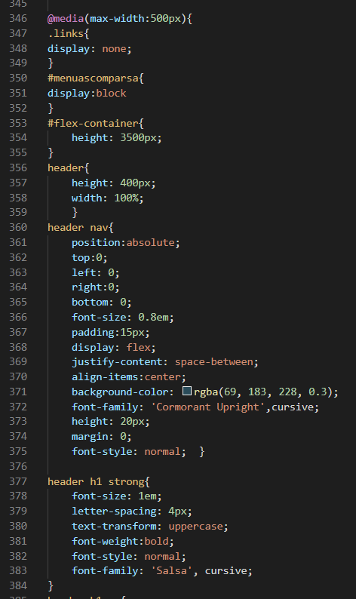
Layout complessivo HTML+CSS
.CSS

Slide 13
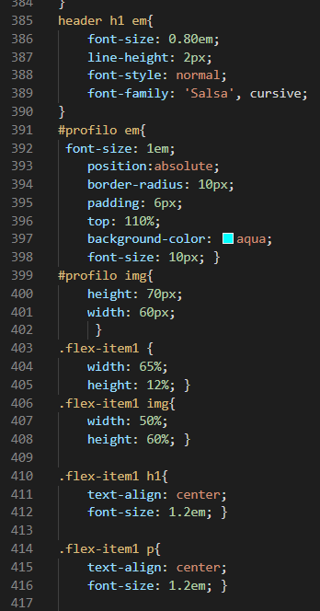
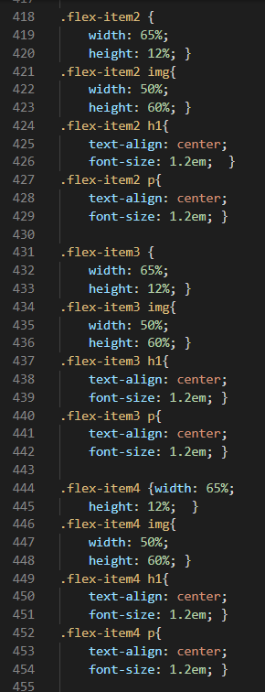
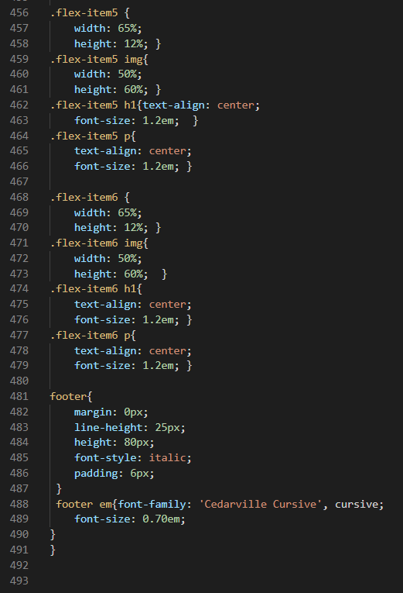
Layout complessivo HTML+CSS
.CSS

Slide 14
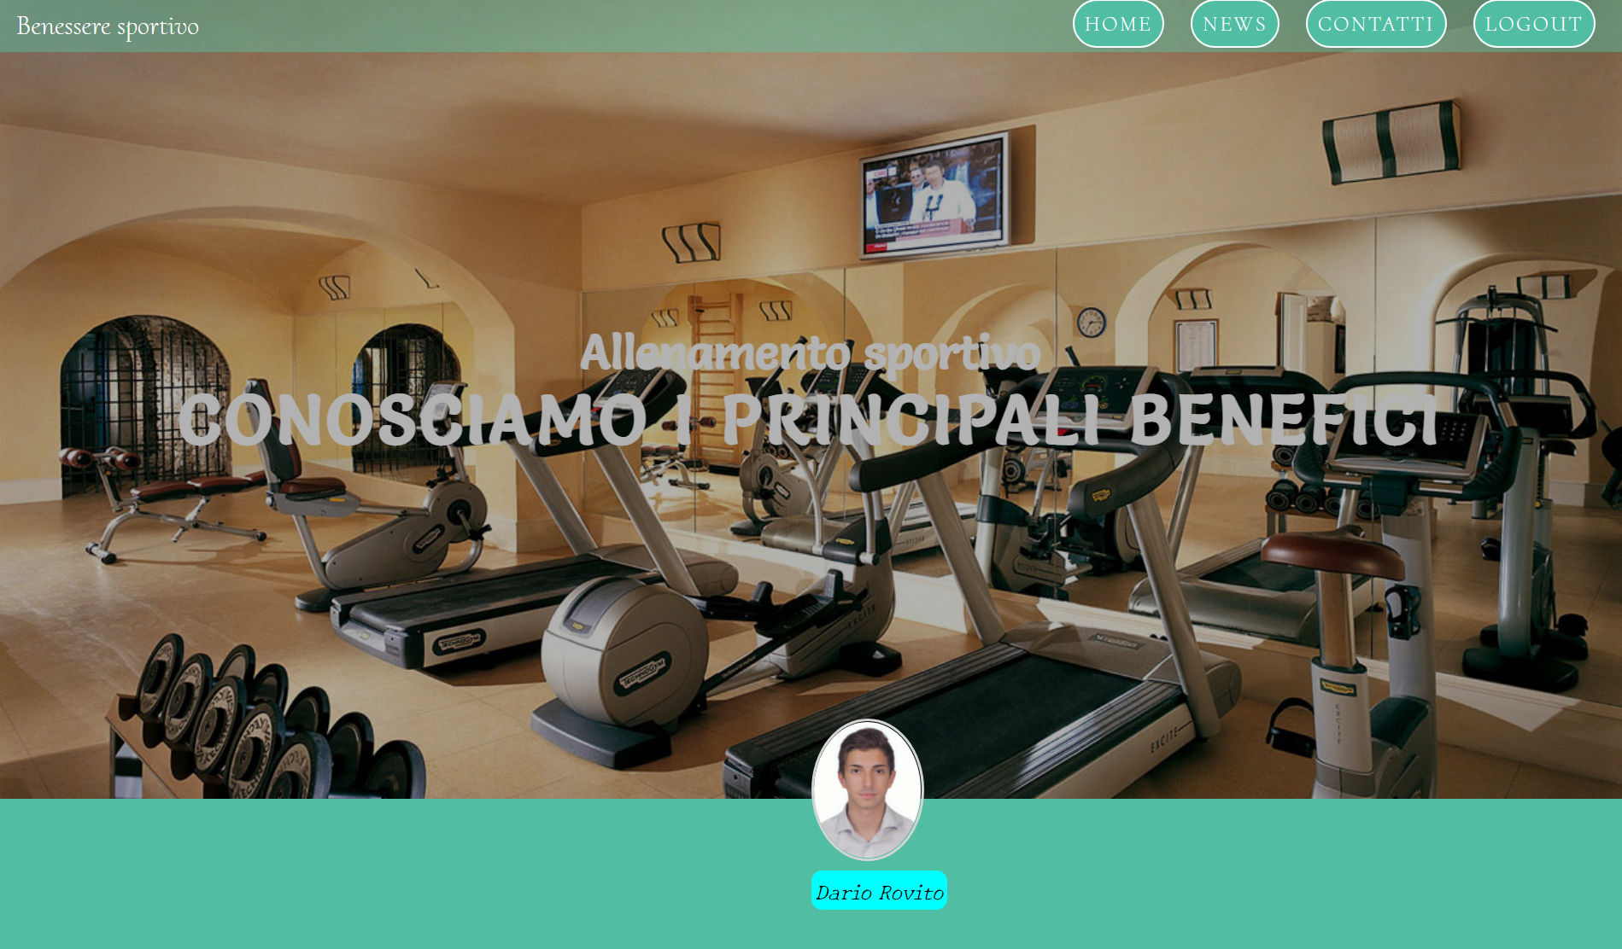
Header
90% più in basso dall’altezza della pagina (header)
750px
110px
130px
109% più in basso dall’altezza della pagina(header)

Slide 15
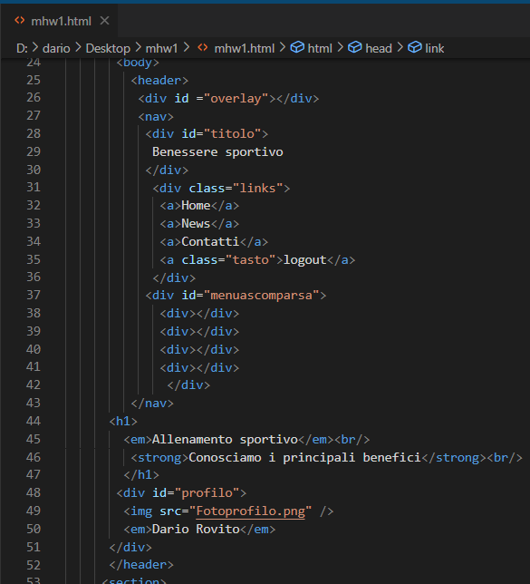
Header
.HTML

Slide 16
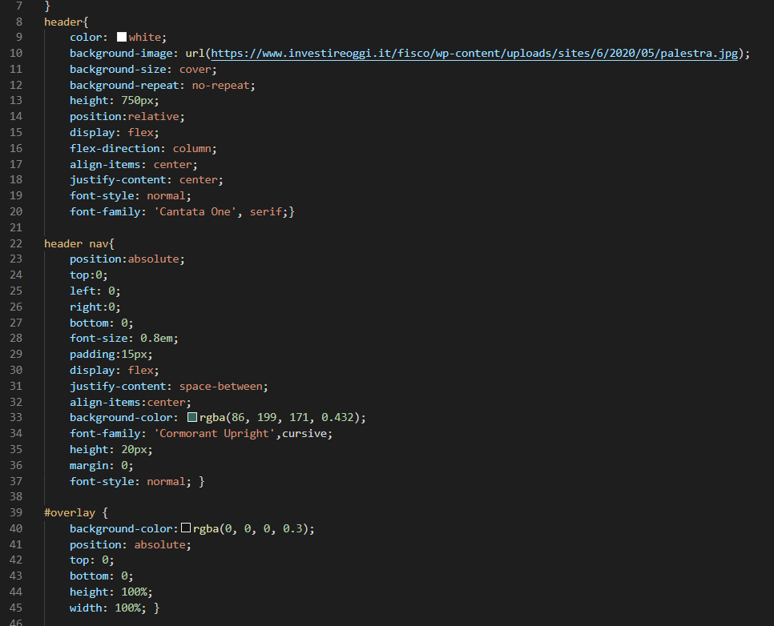
Header
.CSS

Slide 17
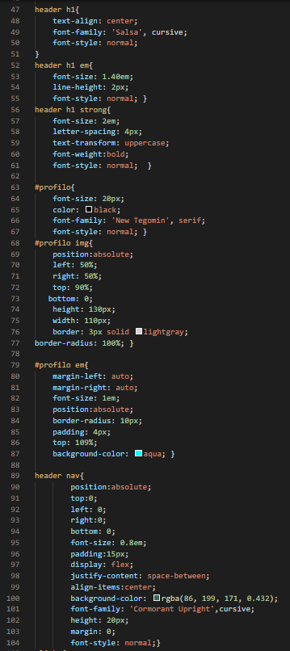
Header
.CSS

Slide 18
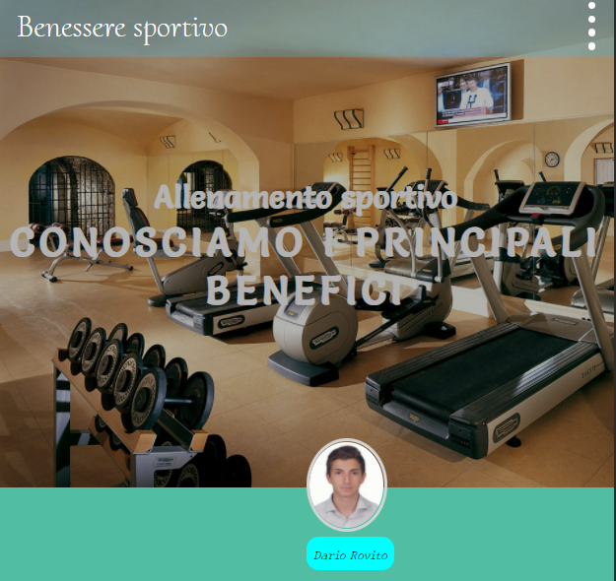
Header
Versione mobile
400px
110% più in basso dall’altezza della pagina(header)
70px
60px

Slide 19
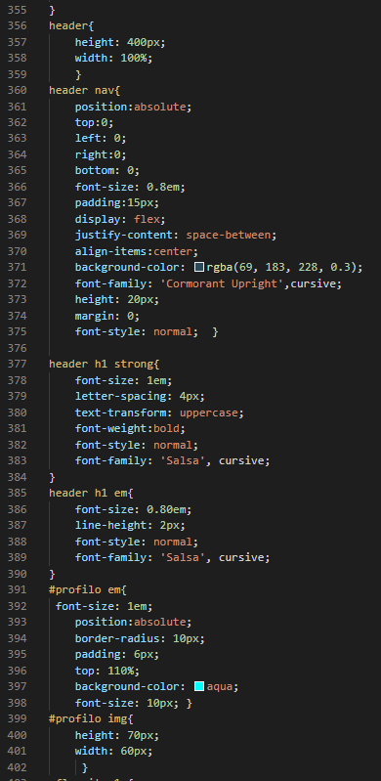
Header
.CSS versione mobile

Slide 20
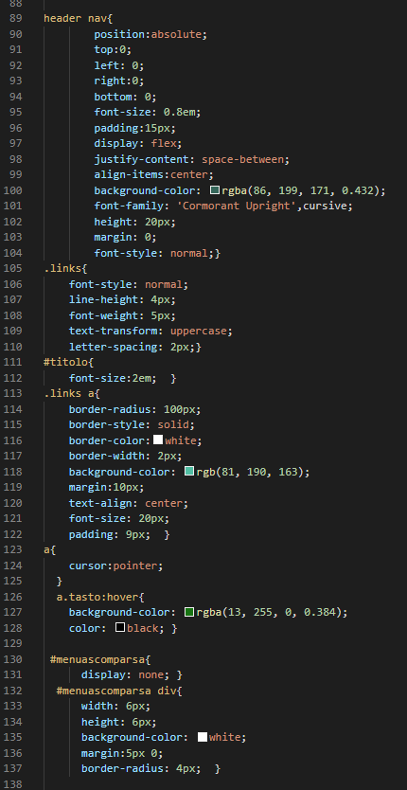
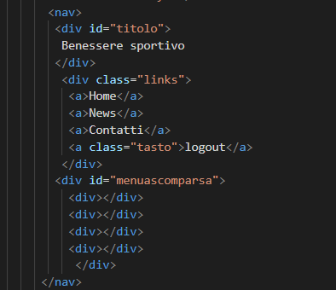
Menù navigazione
20px
.HTML
.CSS

Slide 21
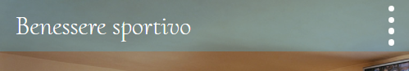
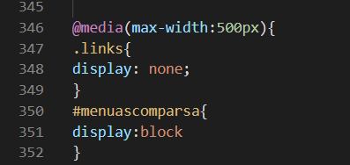
Menù navigazione
Versione mobile
Nella versione mobile
il menù viene sostituito con questi 4 puntini che quando vengono cliccati apre un menù a comparsa
.CSS

Slide 22
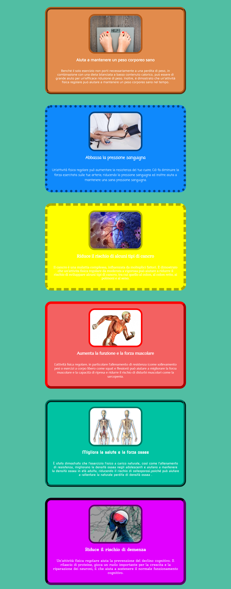
Sezione contenuti
50% del flex-item1
40% del flex-item1
12% del flex-container
55% del flex-container
50% del flex-item2
4000 px
12% del flex-container
40% del flex-item2
55% del flex-container
50% del flex-item3
12% del flex-container
40% del flex-item3
55% del flex-container
50% del flex-item4
12% del flex-container
40% del flex-item4
55% del flex-container
50% del flex-item5
12% del flex-container
40% del flex-item5
55% del flex-container
50% del flex-item6
12% del flex-container
40% del flex-item6
55% del flex-container

Slide 23
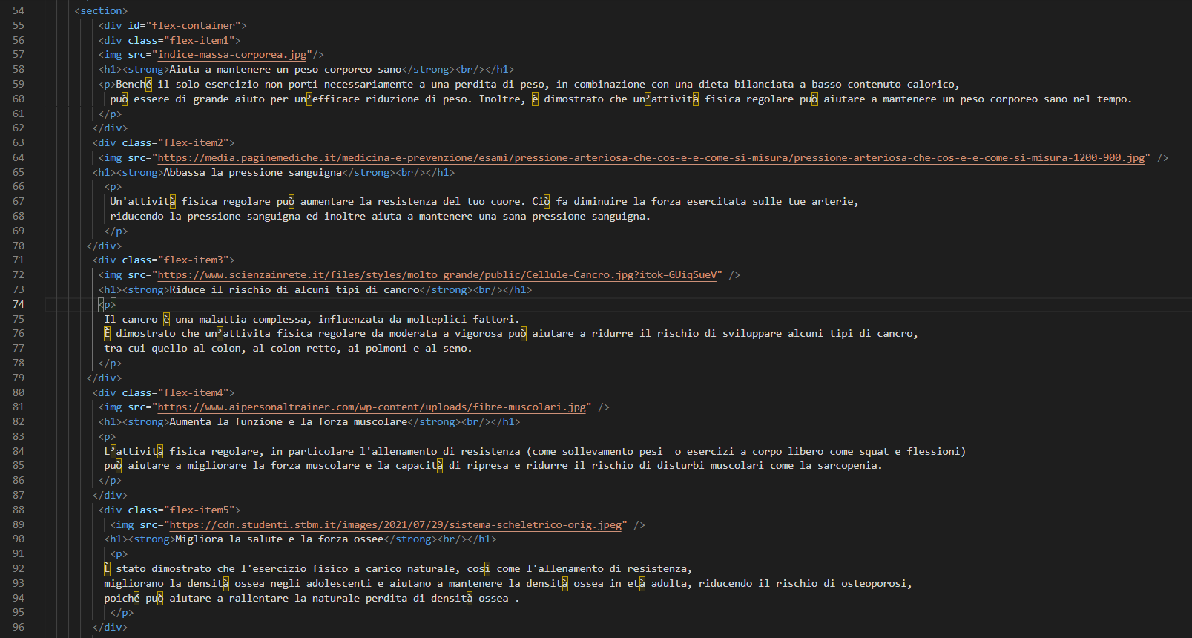
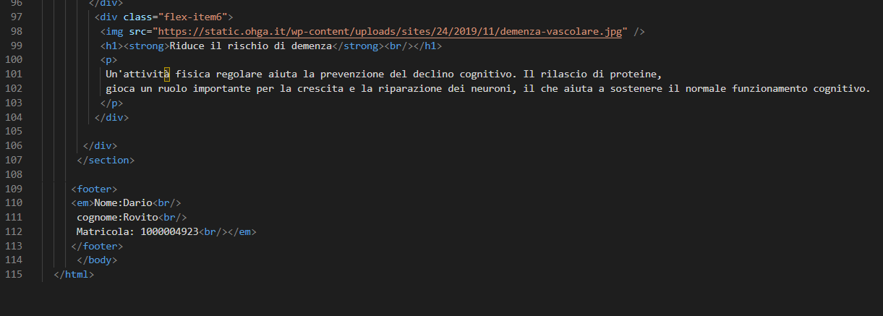
Sezione contenuti
.HTML

Slide 24
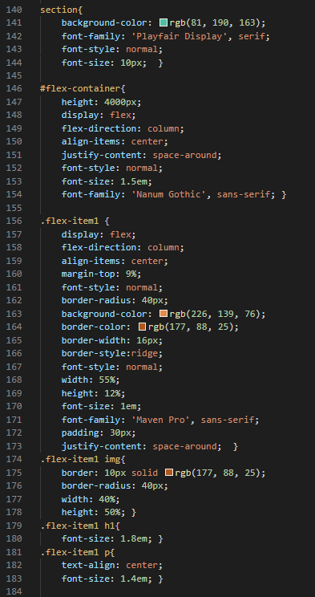
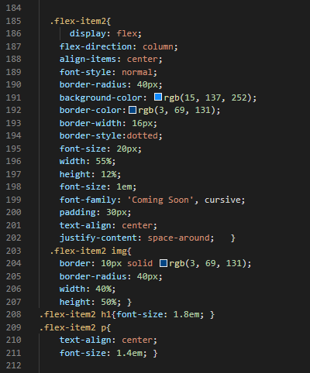
Sezione contenuti
.CSS

Slide 25
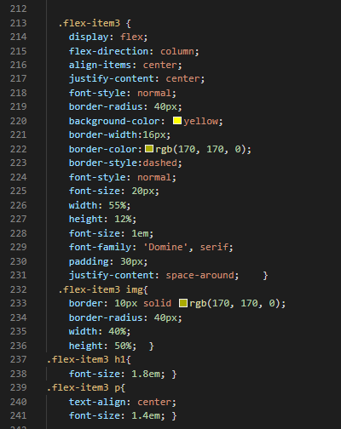
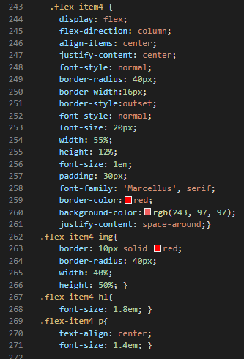
Sezione contenuti
.CSS

Slide 26
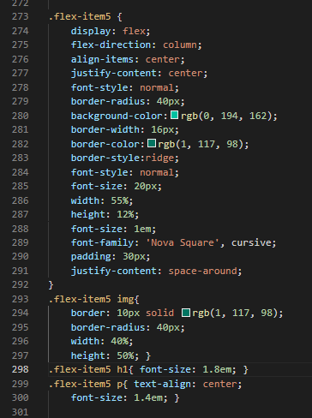
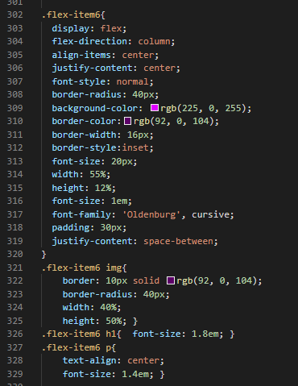
Sezione contenuti
.CSS

Slide 27
Sezione contenuti
Ogni blocco si differenzia dagli altri per colore bordo e stile di carattere quindi nelle prossime diapositive verrà presentato ogni blocco con accanto .css corrispondente

Slide 28
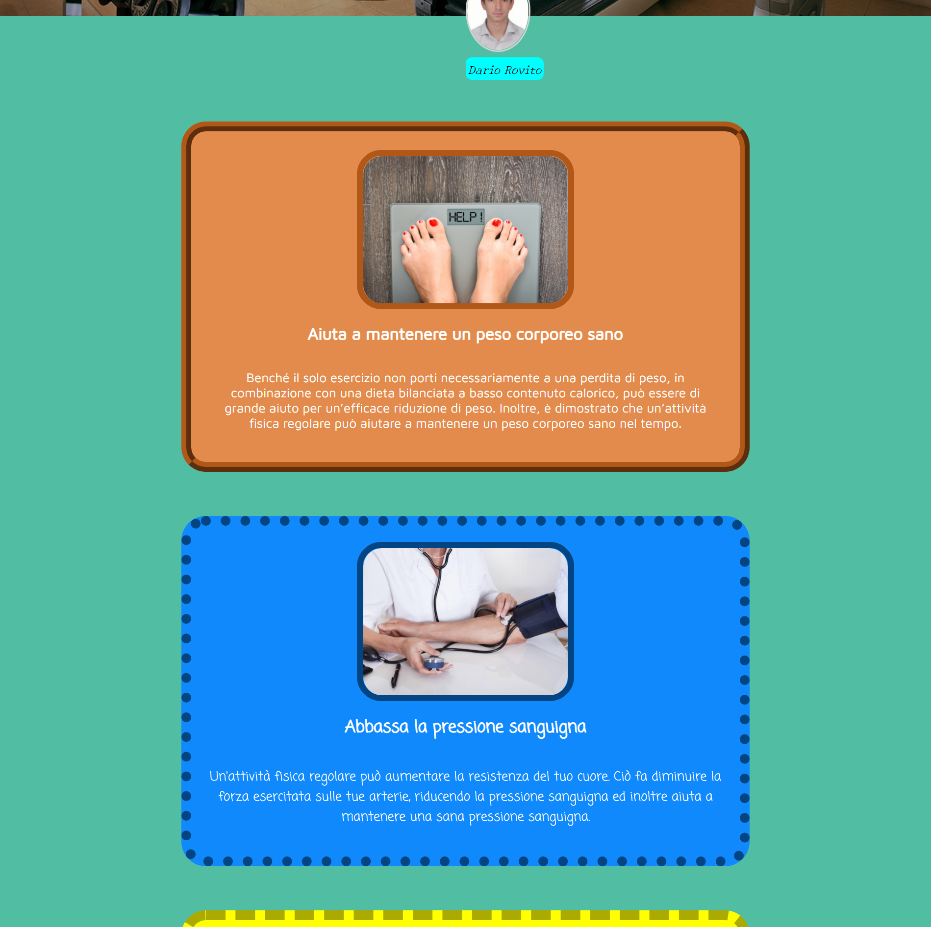
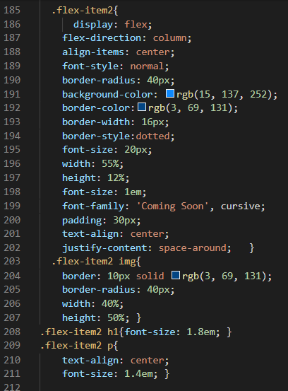
Sezione contenuti
Colore bordo: rgb(226,139,76)
Tipo bordo:ridge
Colore di background:rgb(177,88,25);
50%
Del flex-item1
12%
del flex-container
Stile di carattere:’Maven Pro’
40% del flex-item1
55% del flex-container
Colore bordo: rgb(15,137,252)
Tipo bordo:dotted
Colore di background:rgb(3,69,131);
50%
Del flex-item2
12%
del flex-container
40% del flex-item2
Stile di carattere:’Coming Soon’
55% del flex-container

Slide 29
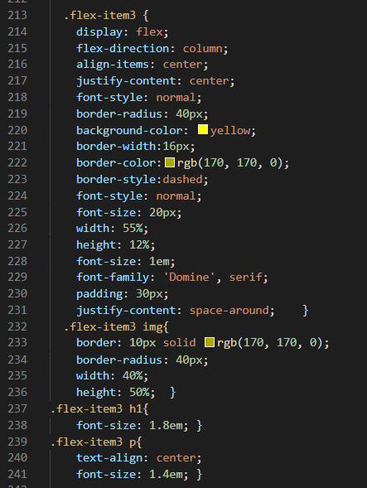
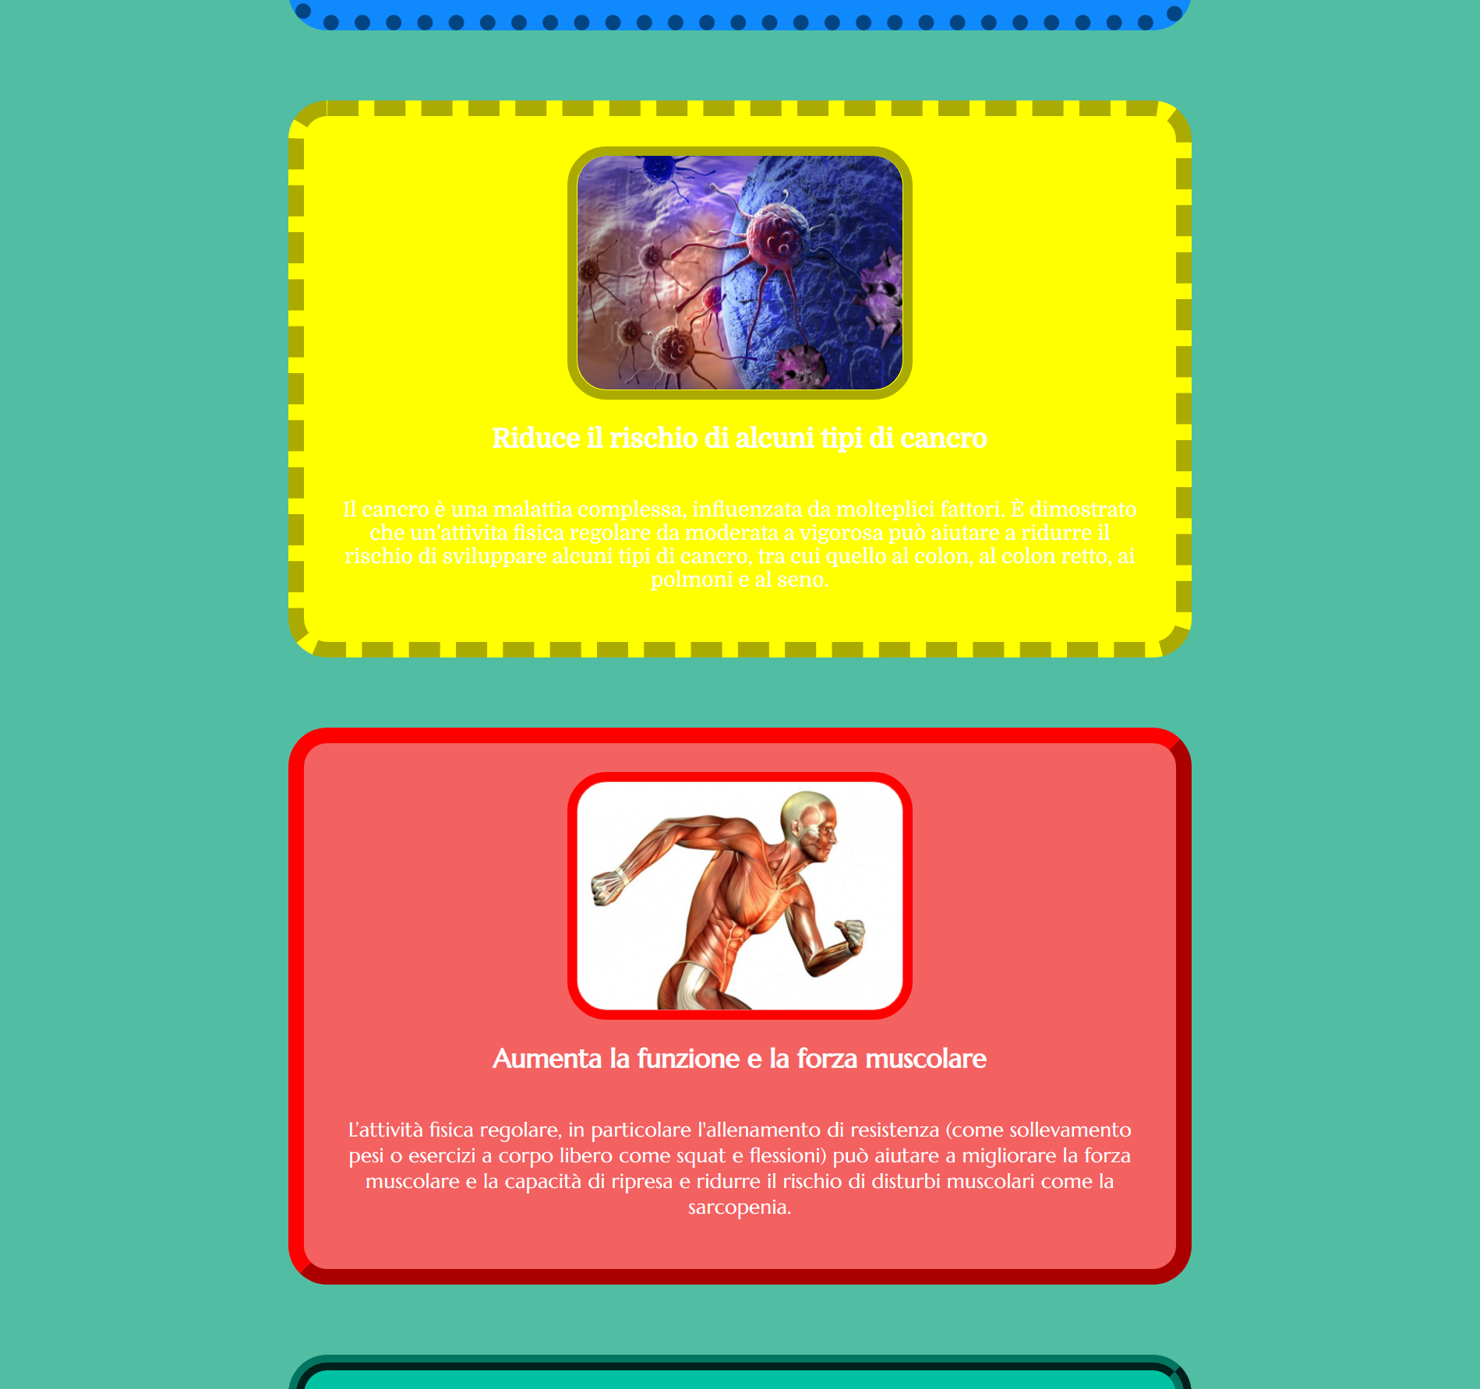
Sezione contenuti
Colore bordo: rgb(170,170,0)
Tipo bordo:dashed
Colore di background:yellow;
50%
Del flex-item3
Stile di carattere:’Domine’
40% del flex-item3
12%
del flex-container
55% del flex-container
Colore bordo: red
Tipo bordo:outset
Colore di background:rgb(243,97,97)
50%
Del flex-item4
12%
del flex-container
Stile di carattere:’Marcellus’
40% del flex-item4
55% del flex-container

Slide 30
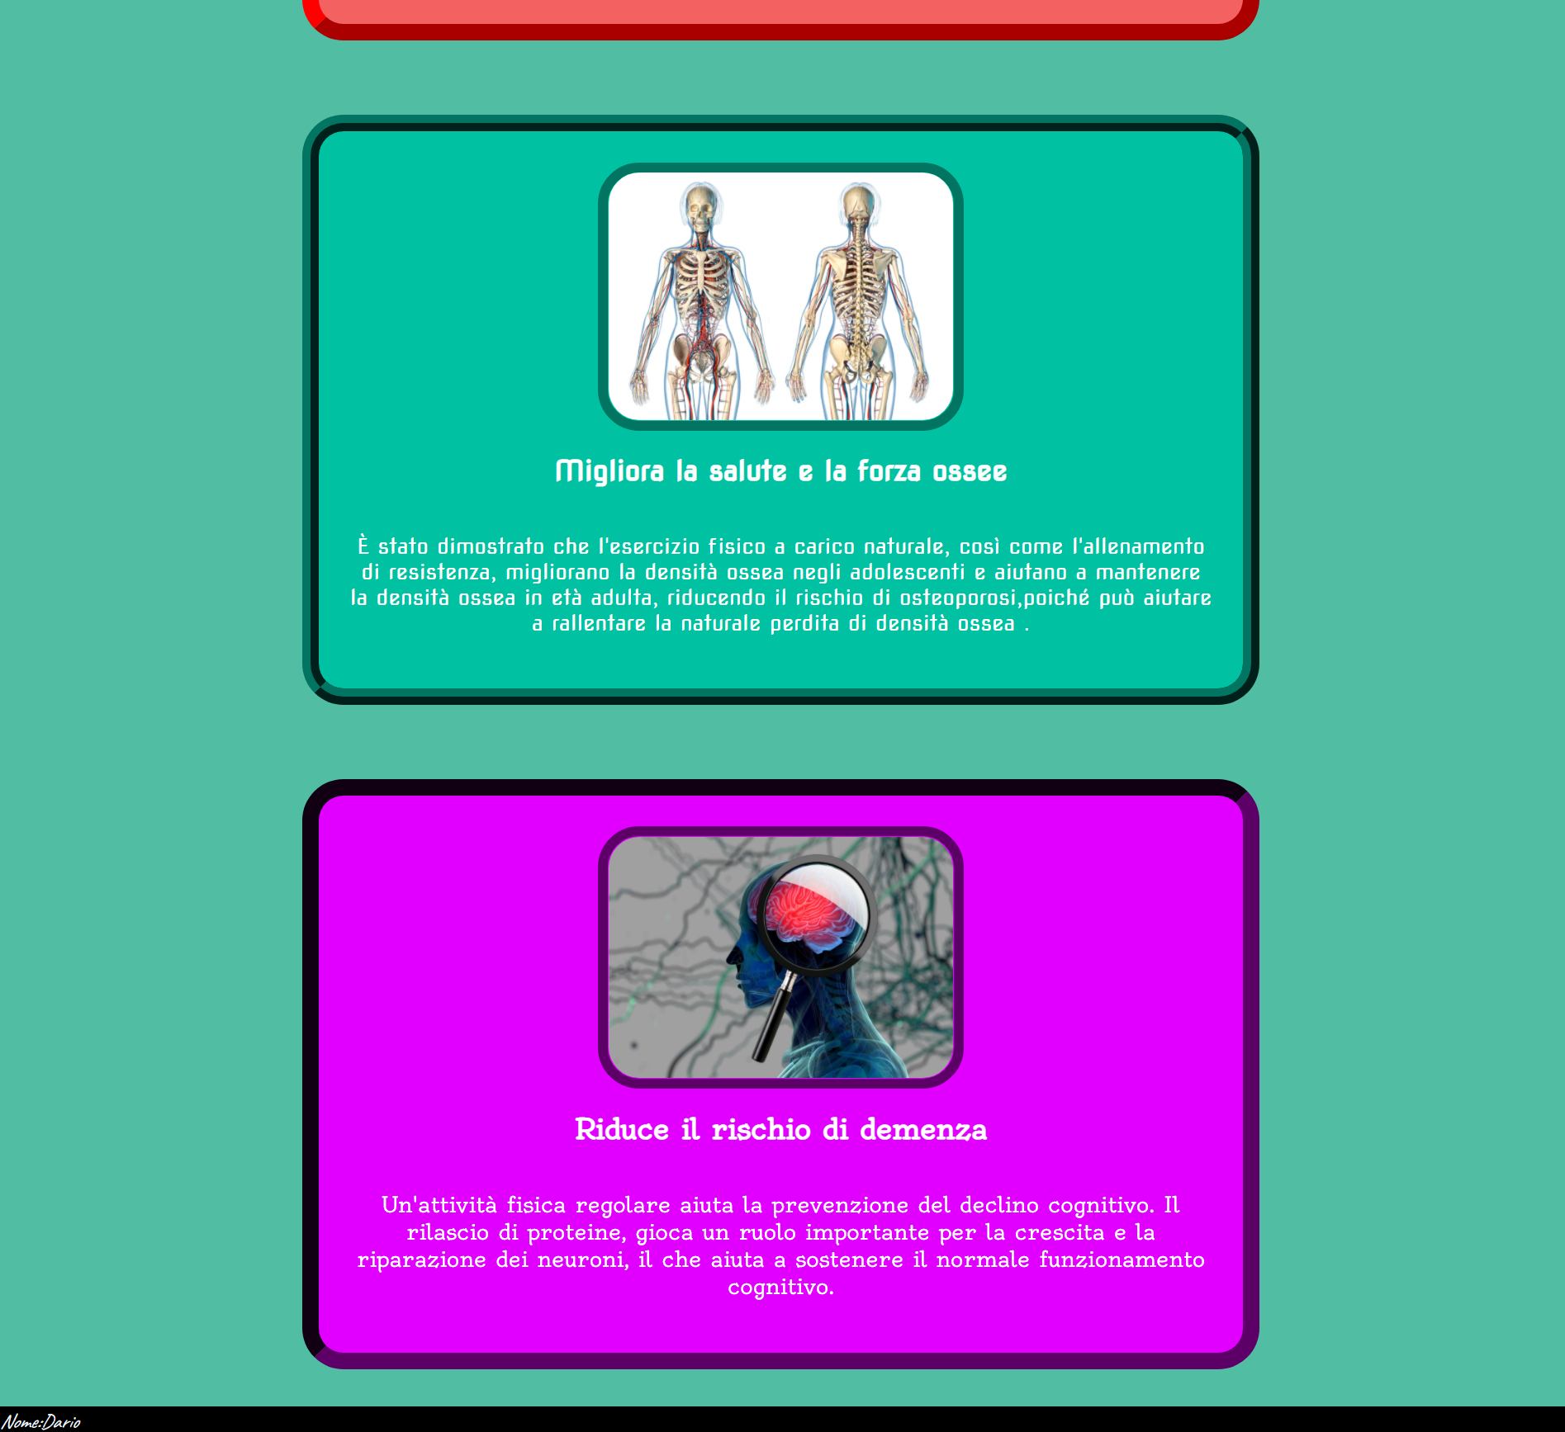
Sezione contenuti
Colore bordo: rgb(1,117,98)
Tipo bordo:ridge
Colore di background:rgb(0,194,162)
50%
Del flex-item5
12%
del flex-container
Stile di carattere:Nova Square’
40% Del flex-item5
65% del flex-container
Colore bordo: rgb(92,0,104)
Tipo bordo:inset
Colore di background:rgb(225,0,255)
50%
Del flex-item6
12%
del flex-container
Stile di carattere:’Oldenburg’
40% Del flex-item6
65% del flex-container

Slide 31
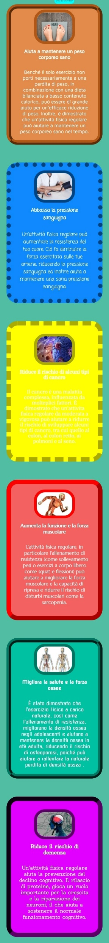
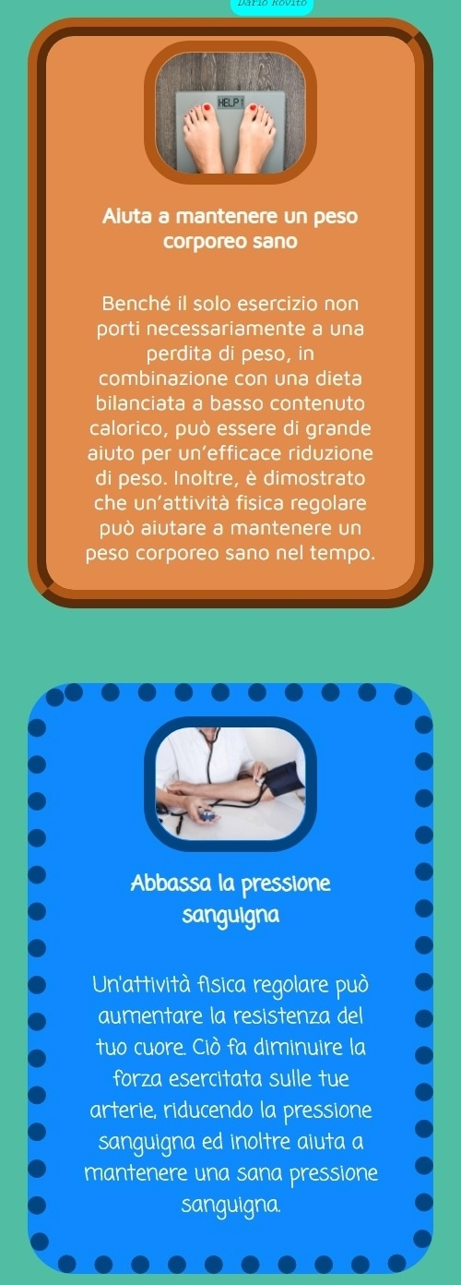
Sezione contenuti
Ogni blocco viene adattato alla versione mobile nelle seguenti dimensioni
Versione mobile
60% del flex-item
50% del flex-item
12% del flex-container
65% del flex-container

Slide 32
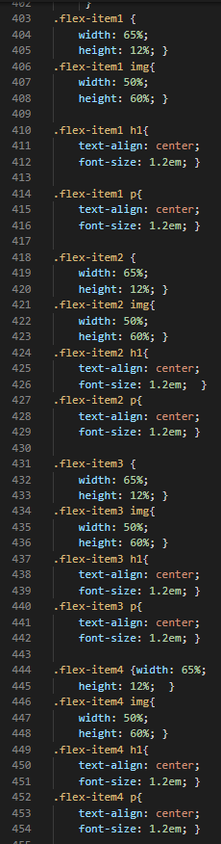
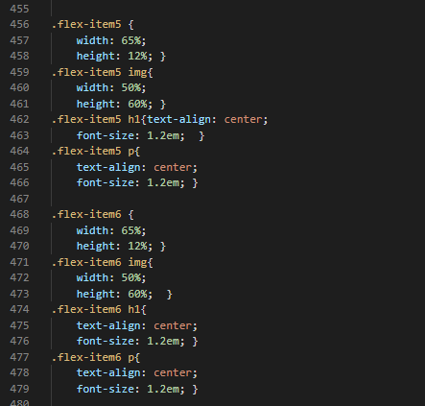
Sezione contenuti
.CSS Versione mobile

Slide 33
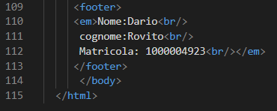
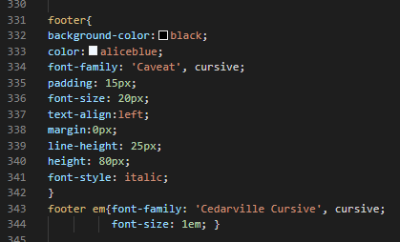
Footer
80px
15px
.HTML
.CSS

Slide 34

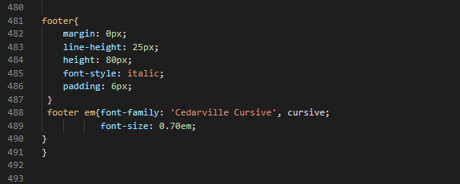
Footer
Versione mobile
80 px
.CSS

